Slide 1

DELIBERACIÓN PÚBLICA
CONAGOPARE NAPO
CONSEJO NACIONAL DE GOBIERNOS PARROQUIALES RURALES DEL ECUADOR - NAPO

Slide 2


NORMA LEGAL
Rendición de Cuentas 2025

Slide 3
Considerando:
Que, el artículo 95 de la Constitución de la República del Ecuador, establece: "Las ciudadanas y ciudadanos, en forma individual y colectiva, participarán de manera protagónica en la toma de decisiones, planificación y gestión de los asuntos públicos, y en el control popular de las instituciones del Estado y la sociedad, y de sus representantes, en un proceso permanente de construcción del poder ciudadano. La participación se orientará por los principios de igualdad, autonomía, deliberación pública, respeto a la diferencia, control popular, solidaridad e interculturalidad" .
En cumplimiento de lo establecido en el artículo 83, numeral 11, de la Constitución de la República del Ecuador establece que es un deber y responsabilidad de las ecuatorianas y ecuatorianos "Asumir las funciones públicas como un servicio a la colectividad y rendir cuentas a la sociedad y a la autoridad, de acuerdo con la ley". Esto implica que quienes desempeñan cargos públicos deben actuar con responsabilidad y transparencia, rindiendo cuentas sobre su gestión a la sociedad y a las autoridades competentes.
El artículo 88 de la Ley Orgánica de Participación Ciudadana establece el Derecho a la Rendición de Cuentas como un derecho ciudadano. Este artículo determina “Las ciudadanas y ciudadanos, en forma individual o colectiva, comunas, comunidades, pueblos y nacionalidades indígenas, pueblos afroecuatoriano y montubio, y demás formas lícitas de organización, podrán solicitar una vez al año la rendición de cuentas a las instituciones públicas o privadas que presten servicios públicos, manejen recursos públicos o desarrollen actividades de interés público, así como a los medios de comunicación social, siempre que tal rendición de cuentas no esté contemplada mediante otro procedimiento en la Constitución y las leyes”.

Slide 4

ESTRUCTURA ORGÁNICA PROVINCIAL

Slide 5
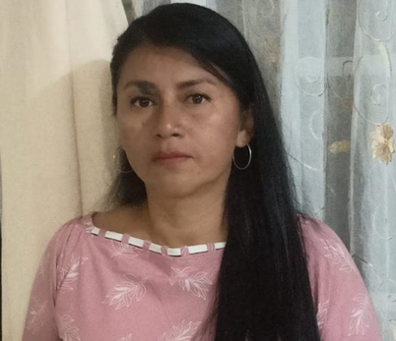
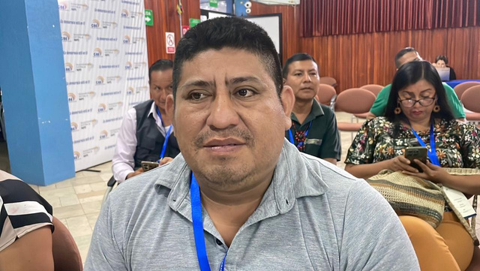
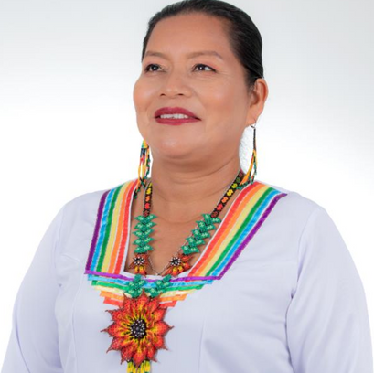
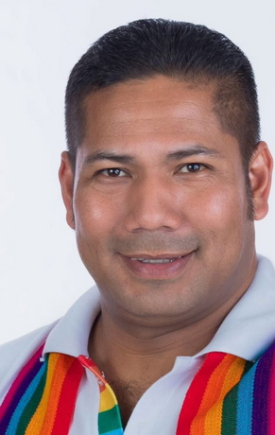

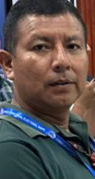
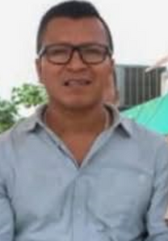
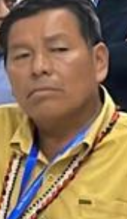
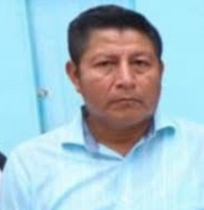
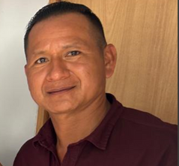
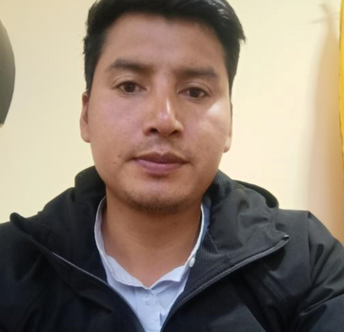
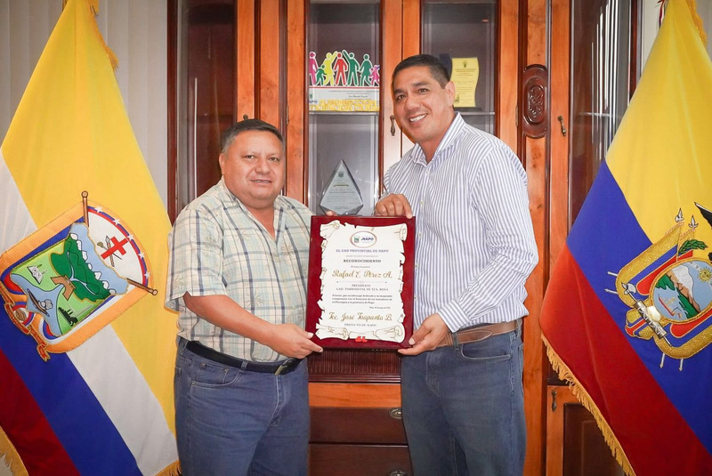

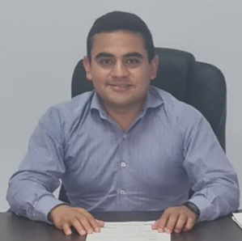
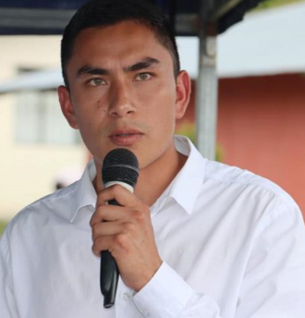

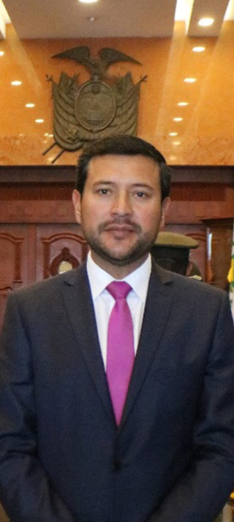
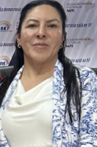
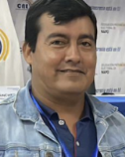
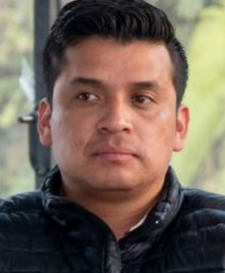
ASAMBLEA PROVINCIAL
20 GOBIERNOS PARROQUIALES RURALES DE NAPO
PARTE BAJA
Pano
Ahuano
S. J de Muyuna
Chonta Punta
Misahuallí
Puerto Napo
Tálag
S.P de Ushpayacu
Cotundo
Hatun Sumaku
PARTE ALTA
Oyacachi
Santa Rosa
Linares
Sardinas
Sumaco
Cuyuja
S. F de Borja
Papallacta
G.D de Pineda
Cosanga

Slide 6
ESTRUCTURA INSTITUCIONAL

Slide 7


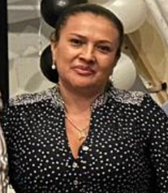
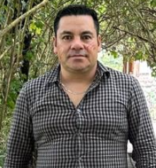
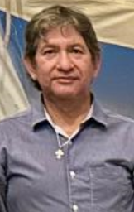
DIRECTORIO INSTITUCIONAL
MsC. Javier Vinueza
PRESIDENCIA PROVINCIAL
  Para el cumplimiento de objetivos institucionales, programas, planes y proyectos el Conagopare Napo para el año 2025 cuenta con personal cualificado para atender los requerimientos y necesidades de las autoridades y funcionarios de los gobiernos parroquiales de la misma Institución. Los mismos que se detalla a continuación:
Sra. Maribel Cerda
VICEPRESIDENCIA PROVINCIAL
Arq. Liliana Carvajal
COORDINACIÓN PROVINCIAL
Lic. Sonia Pantoja
UNIDAD ADMINISTRATIVA FINANCIERA Y RRHH PROVINCIAL
Ing. Xavier Sánchez
UNIDAD DE PLANIFICACIÓN Y PROYECTOS PROVINCIAL
Ab. Nic Duche
UNIDAD DE ASESORÍA JURÍDICA PROVINCIAL

Slide 8
Reseña Histórica
El Consejo Nacional de Gobiernos Parroquiales Rurales del Ecuador – NAPO, se creó mediante el Acuerdo 039 del 8 de febrero de 2002 del Ministerio de Gobierno, actual Ministerio del Interior y Gobiernos Autónomos Descentralizados.
Mediante Asamblea General de 10 de agosto de 2011, se modificó la razón de Federación Provincial de Juntas Parroquiales Rurales de NAPO a Asociación Provincial de Gobiernos Parroquiales Rurales de NAPO.

Slide 9

Misión
Ser el representante de los intereses comunes de los Gobiernos Autónomos Descentralizados Parroquiales Rurales de la provincia de Napo, procurando la articulación de los objetivos y estrategias con los otros niveles de gobierno, velando por la preservación de su autonomía y participando en procesos de fortalecimiento de los GADPRs de la provincia, a través de asesoramiento, asistencia técnica y ejecución de programas y proyectos de capacitación y formación, de turismo comunitario, de desarrollo económico, las artes, la cultura y el deporte, en beneficio del sector rural Napense.
Visión
Instituirse como el referente provincial en el desarrollo de los Gobiernos Autónomos Descentralizados Parroquiales Rurales de la provincia de Napo, mediante la implementación de políticas y ejecución de proyectos en beneficio de sus asociados y el establecimiento de un modelo de gestión parroquial equitativo, participativo y solidario, articulado a políticas nacionales y a la cooperación internacional, para la consolidación de los mismos como gobiernos de cercanía que promueven el buen vivir de los habitantes del sector rural del país.

Slide 10

COMPETENCIAS DE CONAGOPARE
Brindar soporte técnico, asesoría y capacitación permanente que requieran sus asociados;
05
02
Gestionar oportunidades de cooperación con otras entidades públicas o privadas, nacionales o internacionales
Activar mecanismos de unidad y coordinación permanente;
Fomentar la actividad deportiva, las artes y la cultura, en todas las zonas rurales de la provincia;
Ejecutar programas y proyectos de apoyo a los Gobiernos Autónomos Parroquiales Rurales de NAPO, y a los habitantes del sector rural;
Propender al fortalecimiento económico y técnico de los Gobiernos Autónomos Parroquiales Rurales de NAPO.
05
6

Slide 11
GESTIÓN INSTITUCIONAL

Slide 12
DIRECCIÓN FINANCIERA
ESTRUCTURA DEL PRESUPUESTO
EJECUCIÓN PRESUPUESTARIA 2025

Slide 13

PRESUPUESTO INSTITUCIONAL
DESCRIPCIÓN | MONTO
Presupuesto Inicial | $113,214.61
Reformas Presupuestarias | $ 18,601.48
Presupuesto Codificado | $131,816.09
EJECUCIÓN PRESUPUESTARIA
DETALLE |  | MONTO | % EJECUCIÓN
Ingresos |  | $131,816.09 | 96.25%
Egresos |  | $126,878.49 | 92.65%
DETALLE DE GASTOS
TIPO DE GASTO | MONTO
Gasto Corriente | $91,457.38
Gasto de Inversión | $31,612.00
Gasto Administrativo | $3,809.11

Slide 14
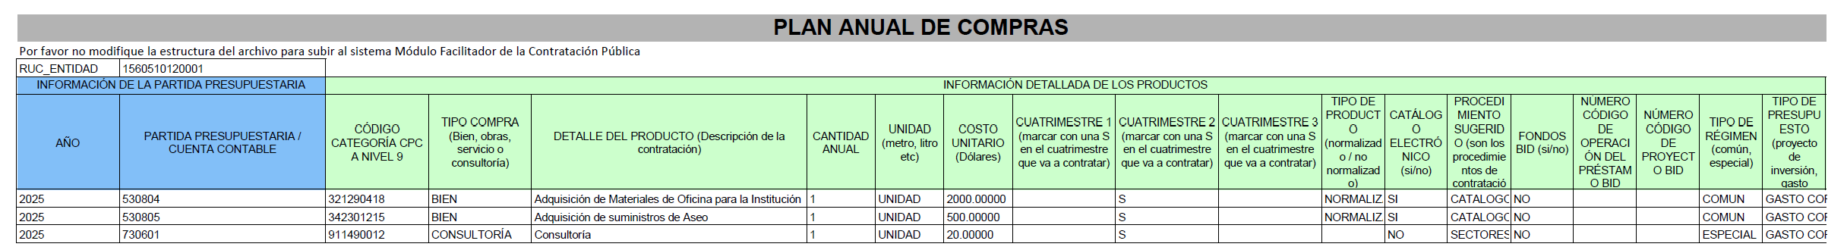

PAC 2025

Slide 15

INGRESOS
Los ingresos del CONAGOPARE NAPO se sujetan al ordenamiento normativo ecuatoriano que dispone las fuentes de financiamiento para las entidades sector público. La institución recibe asignaciones mensuales de acuerdo con el presupuesto contemplado en el último Acuerdo Ministerial vigente, el Acuerdo N° 039-10-0CT-2024, de acuerdo a la información de la UPAF, se contabilizó y del presupuesto se ejecutó un 96.25%.
En consecuencia, se identifican los siguientes componentes, que incluye lo dispuesto en el NTP 24, de la Normativa del Sistema Nacional de las Finanza Públicas.

Slide 16

DIRECCIÓN TALENTO HUMANO

Slide 17
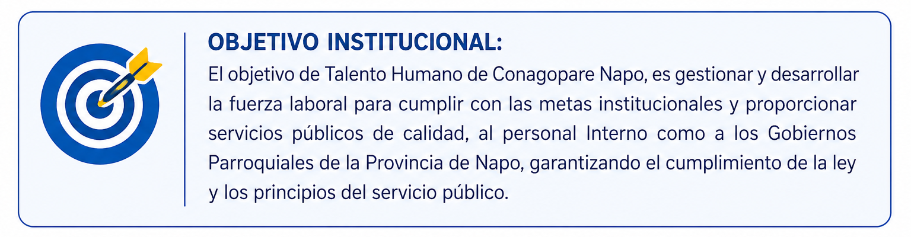

Slide 18
CAPACITACIONES DE TALENTO HUMANO AÑO 2025
Durante el año 2025, Conagopare Napo realizó varias actividades de capacitación para los 20 Gobiernos Parroquiales de Napo, mismas que se detallan a continuación:
CAPACITACIONES CONAGOPARE AÑO 2025
N° | Tema de Capacitación | Público Objetivo | Fecha | Lugar | Facilitador/a | Metodología | Aliados Estratégicos | Recursos Necesarios | Evidencias
1 | Proceso de Rendición de Cuentas para el período fiscal 2024, dirigido a Técnicos y Autoridades. | Presidentes/as, vocales y personal técnico de los 20 GADs parroquiales de Napo | 14/03/2025 | Tena | Especialista externo | Capacitación | CPCCS | Proyector y diapositivas | Registro fotográfico y Registro de asistencia
2 | Productos y servicios del Banco de Desarrollo del Ecuador - BDE. | Presidentes/as, vocales y personal técnico y administrativo de los 20 GADs parroquiales de Napo | 17/03/2025 | Tena | Especialista externo | Taller participativo | BDE | Proyector y diapositivas | Registro fotográfico y Registro de asistencia
3 | Principales resultados del Censo Nacional y Ecuador en Cifras | Presidentes/as, vocales y personal técnico y administrativo de los 20 GADs parroquiales de Napo | 23/04/2025 | Tena | Especialista externo | Capacitación | INEC | Proyector y diapositivas | Registro fotográfico y Registro de asistencia

Slide 19


4 | Fortalecimiento de capacidades territoriales en gestión de riesgos de desastres dirigido a GAD parroquiales de la provincia de Napo y puntos focales de Gestión de Riesgos. | Presidentes/as, vocales y personal técnico y administrativo de los 20 GADs parroquiales de Napo | 19/06/2025 | Tena | Especialista externo | Taller | Secretaria de Gestión de Riesgos | Proyector y diapositivas | Registro fotográfico y Registro de asistencia
5 | Violencia de Género | Presidentes/as, vocales y personal técnico y administrativo de los 20 GADs parroquiales de Napo | 07/08/2025 | S. F de Borja | Especialista externo | Capacitación | Defensoría Pública de Napo | Proyector y diapositivas | Registro fotográfico y Registro de asistencia
6 | Jornada de capacitación sobre: Afiliaciones y Enfermedades profesionales | Presidentes/as, vocales y personal técnico y administrativo de los 20 GADs parroquiales de Napo | 14/08/2025 | Tena | Especialista externo | Capacitación | IESS | Proyector y diapositivas | Registro fotográfico, Registro de asistencia y Certificado
7 | Jornada de capacitación sobre: Facturación electrónica, porcentaje de retenciones, normativa tributaria vigente | Presidentes/as, vocales y personal técnico y administrativo de los 20 GADs parroquiales de Napo | 26/08/2025 | Tena | Especialista externo | Capacitación | SRI | Proyector y diapositivas | Registro fotográfico, Registro de asistencia
8 | Rol de la Defensoria Pública en defensa de víctimas de violencia intrafamiliar | Presidentes/as, vocales y personal técnico y administrativo de los 20 GADs parroquiales de Napo | 10/09/2025 | Cotundo | Especialista externo | Capacitación | Defensoría Pública de Napo | Proyector y diapositivas | Registro fotográfico y Registro de asistencia
9 | Prevención de en contravenciones de Tránsito | Presidentes/as, vocales y personal técnico y administrativo de los 20 GADs parroquiales de Napo | 08/10/2025 | Tena | Especialista externo | Capacitación | Defensoría Pública de Napo | Proyector y diapositivas | Registro fotográfico y Registro de asistencia
10 | Declinación de la competencia ordinaria a indígena | Presidentes/as, vocales y personal técnico y administrativo de los 20 GADs parroquiales de Napo | 07/11/2025 | San Pablo de Ushpayacu | Especialista externo | Capacitación | Defensoría Pública de Napo | Proyector y diapositivas | Registro fotográfico y Registro de asistencia
11 | Violencia Intrafamiliar | Presidentes/as, vocales y personal técnico y administrativo de los 20 GADs parroquiales de Napo | 22/12/2025 | Cuyuja | Especialista externo | Capacitación | Defensoría Pública de Napo | Proyector y diapositivas | Registro fotográfico y Registro de asistencia

Slide 20
COORDINACIÓN

Slide 21


Durante el 2025, desde Conagopare Napo fortalecimos la Coordinación interinstitucional, lo que ha permitido mantener un lazo permanente de información y articulación con otros niveles de gobierno e instituciones del Ejecutivo Desconcentrado en la Provincia de Napo.
Gracias a esta gestión, los 20 GAD Parroquiales Rurales de Napo han podido participar activamente en foros, talleres, capacitaciones e invitaciones oficiales, articuladas con entidades como la Prefectura de Napo, la Secretaría Técnica de la Circunscripción Territorial Especial Amazónica (STCTEA), el MAATE, SENPLADES, SOT, MAATE, MTOP, MIDUVI, MAG, UNIVERSIDADES, entre otras.
Esta articulación garantiza que las parroquias rurales no solo estén representadas, sino también incluidas y fortalecidas en todos los espacios de construcción territorial.

Slide 22

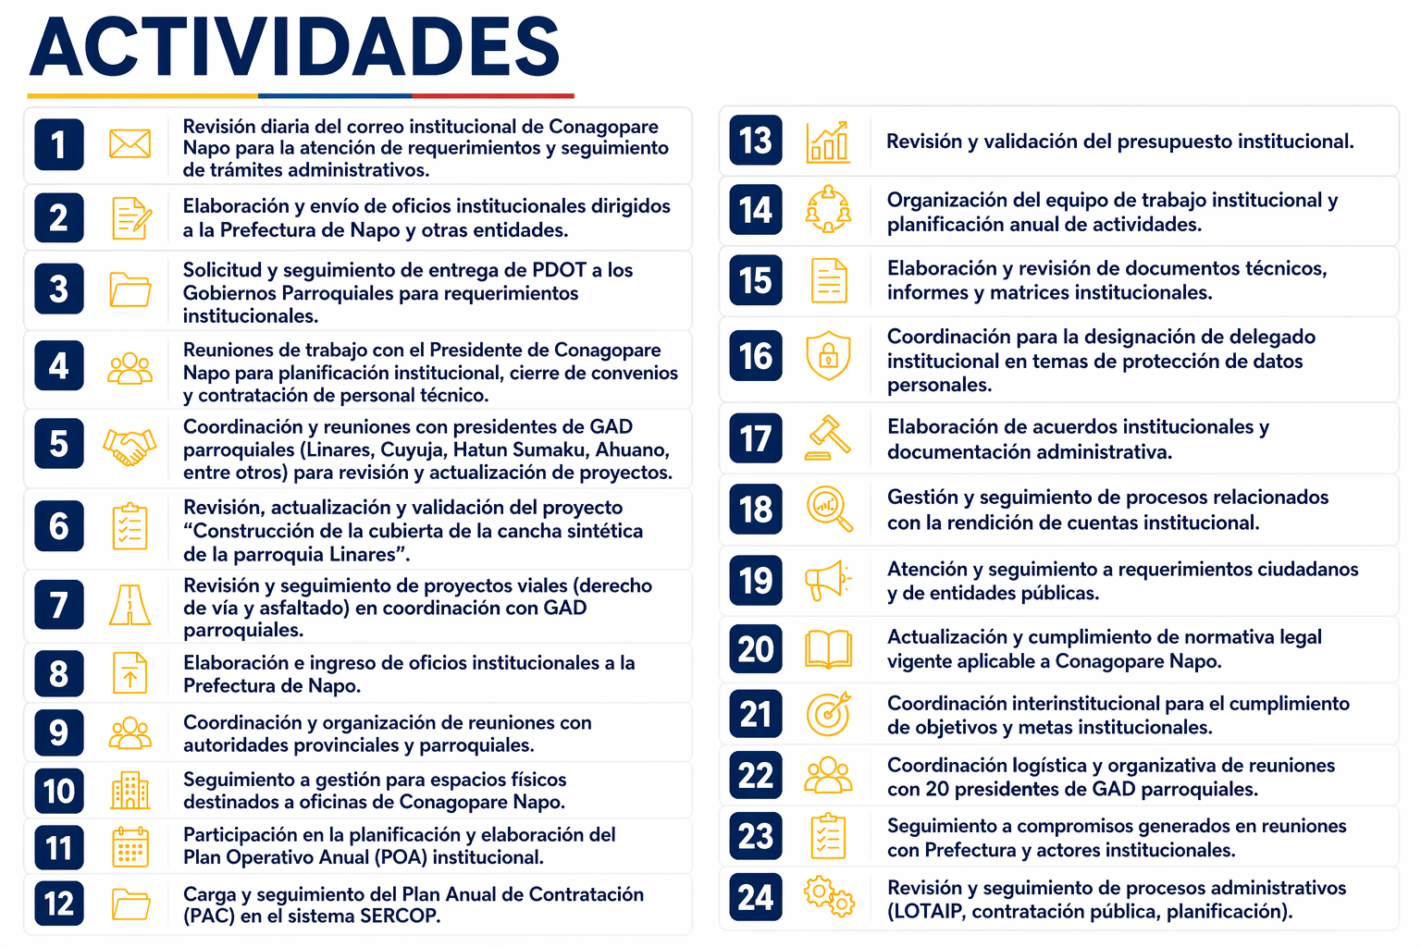


Slide 23

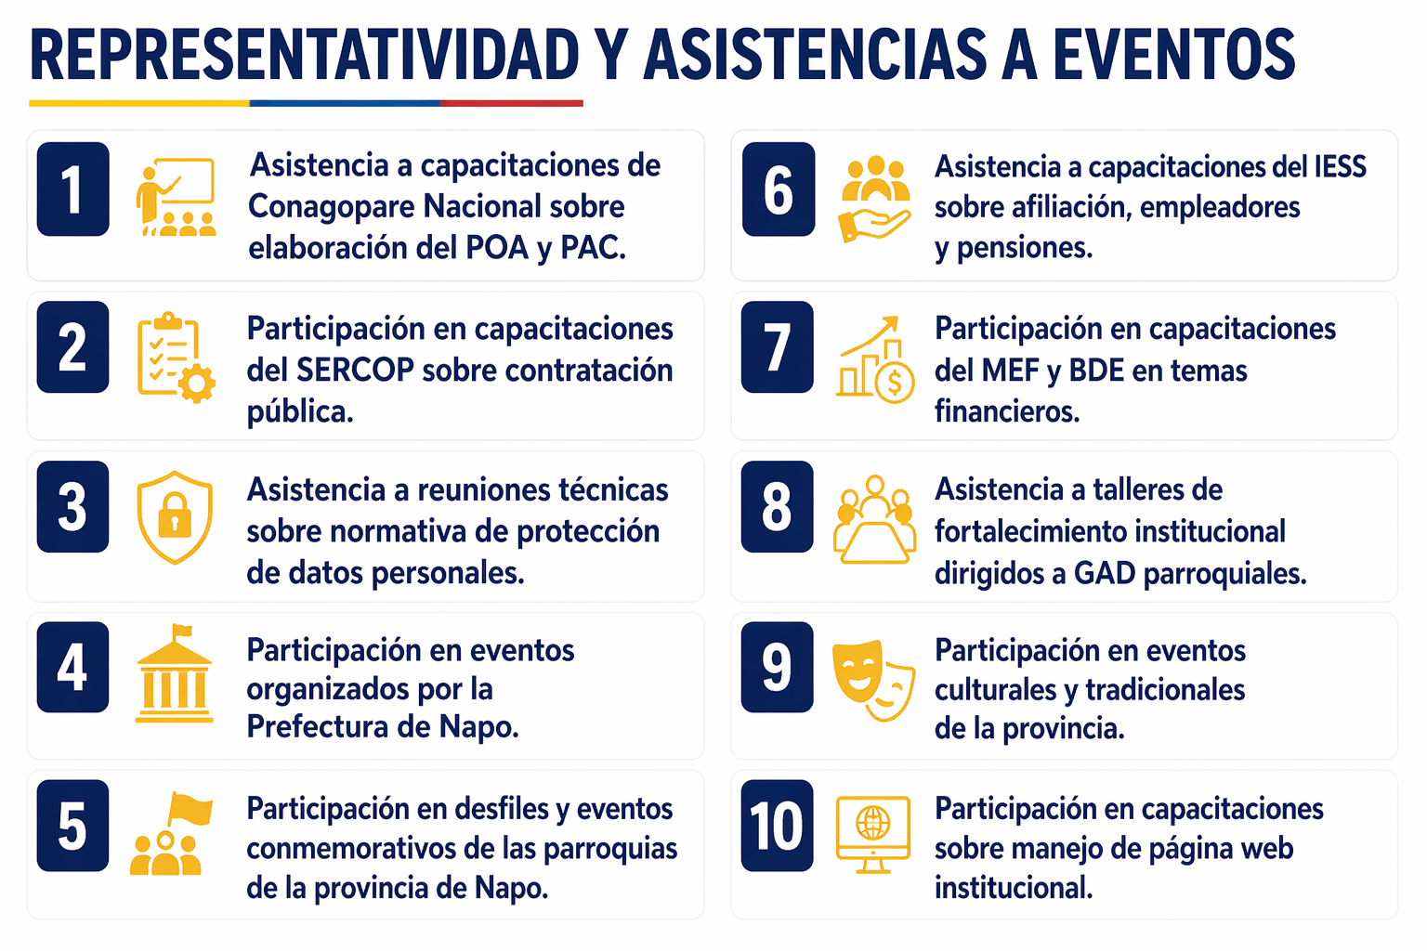


Slide 24
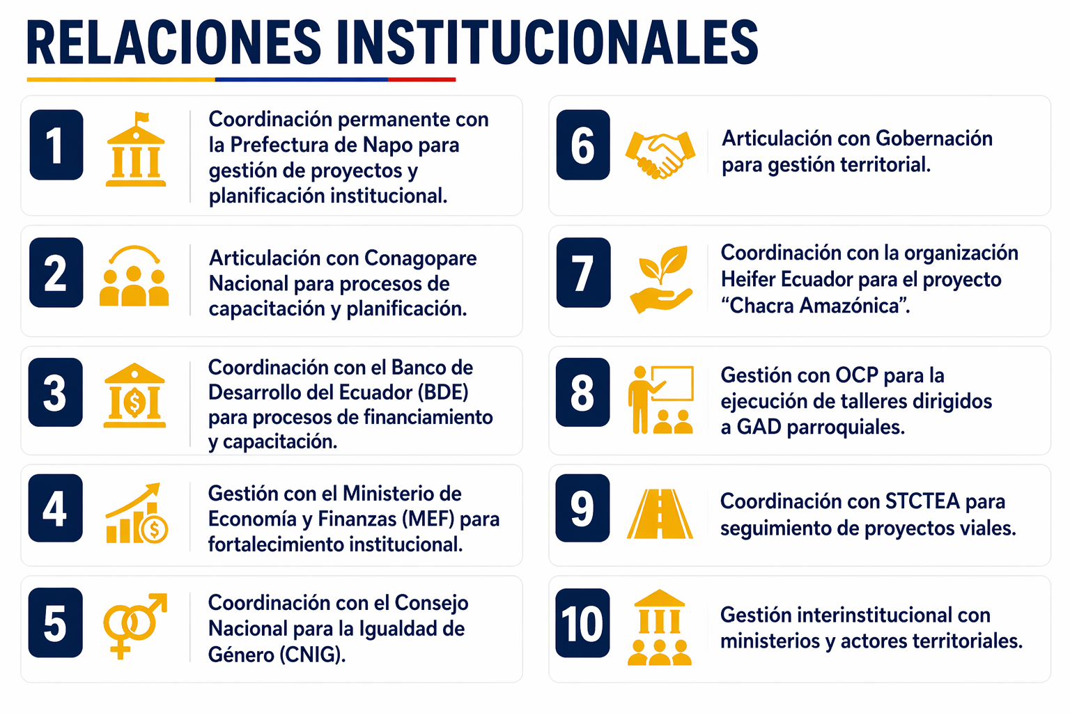


Slide 25
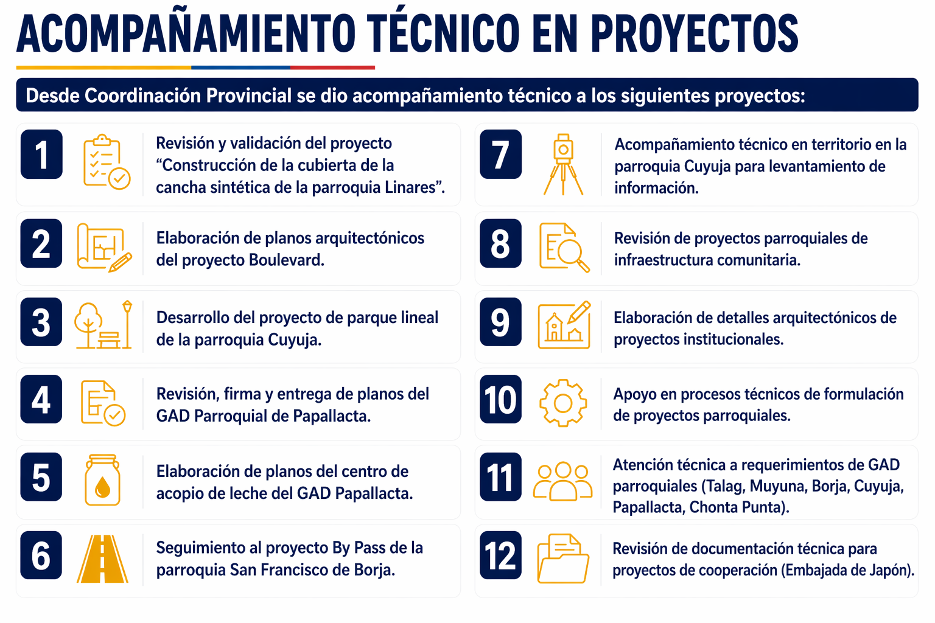

Slide 26
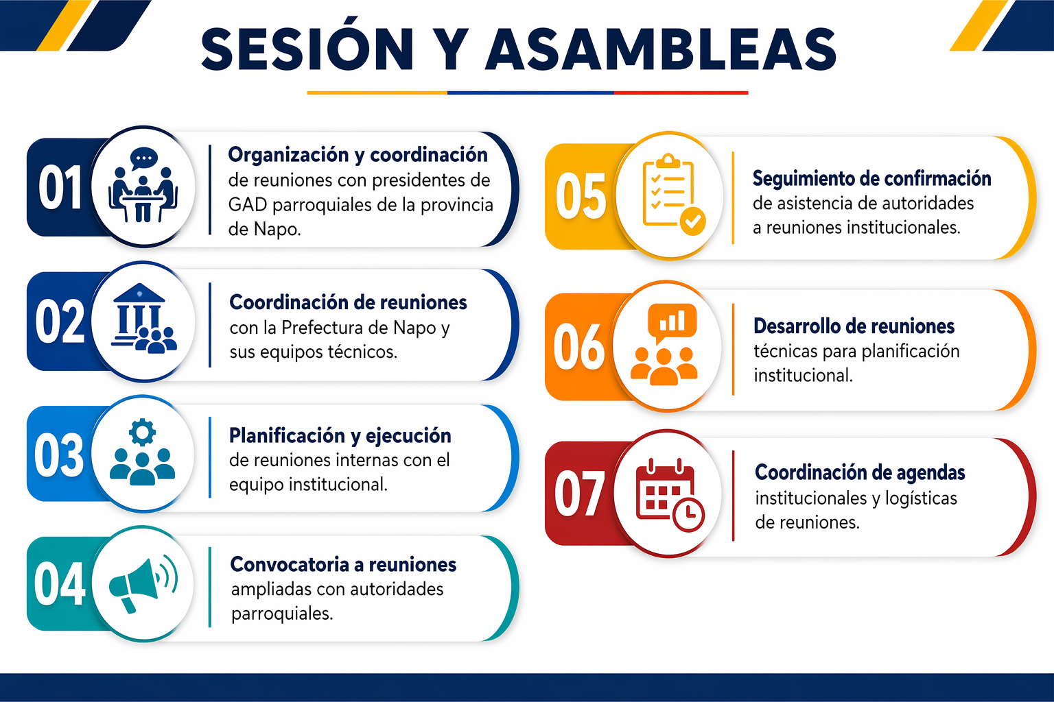

Slide 27

SESIONES REALIZADAS
N° | DETALLE | FECHA
1 | SESIÓN ORDINARIA Nº 001-05-2025 | 08 de Mayo del 2025
2 | SESIÓN ORDINARIA Nº 002-11-2025 | 04 de Diciembre del 2025

Slide 28
DIRECCIÓN JURÍDICA

Slide 29


Slide 30
PROGRAMA O PROYECTO. - Desde Mayo a Noviembre del 2025 se llevó a cabo el convenio firmado entre Conagopare Nacional y Conagopare Napo, denominado: “FORTALECIMIENTO DE LA GESTIÓN INSTITUCIONAL SUSCRITO ENTRE EL CONAGOPARE NACIONAL Y LA INSTANCIA ORGANIZATIVA TERRITORIAL DESCONCENTRADA DE LA PROVINCIA DE NAPO” El mismo que permitió contratar a un profesional de carrera en el área jurídica para que asista a en esta área a todas las 20 parroquias rurales de Napo.

Slide 31
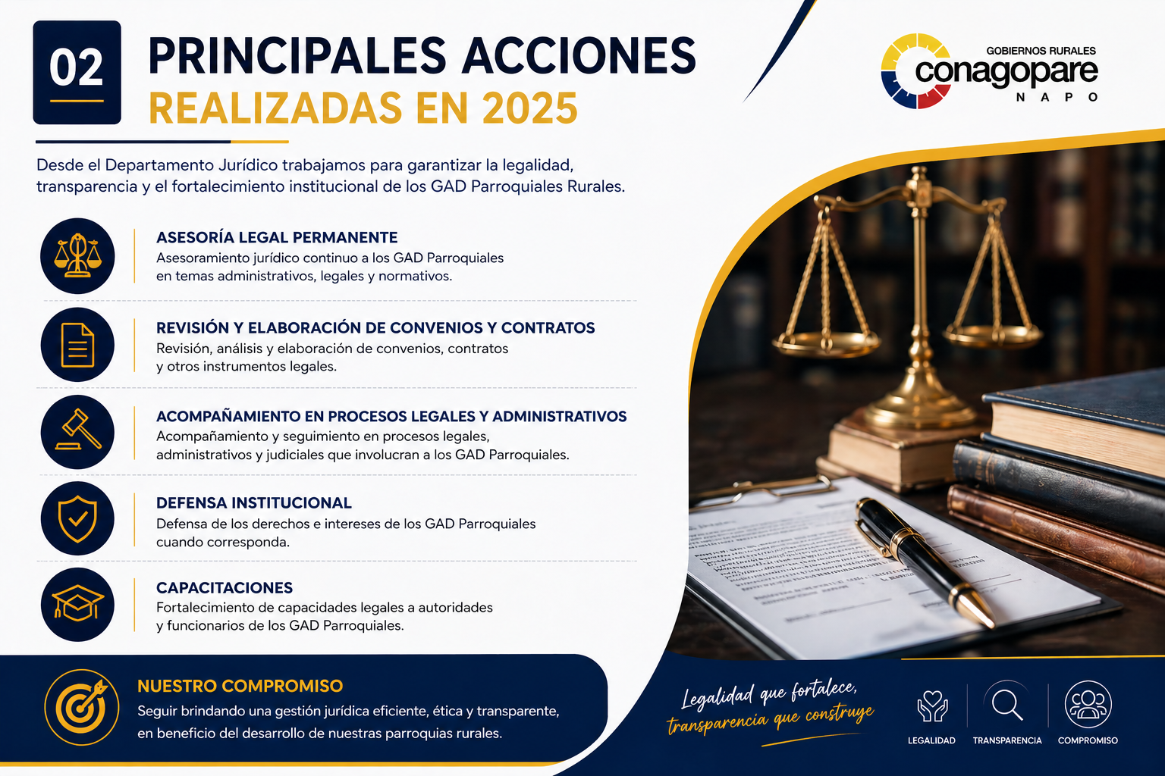

Slide 32
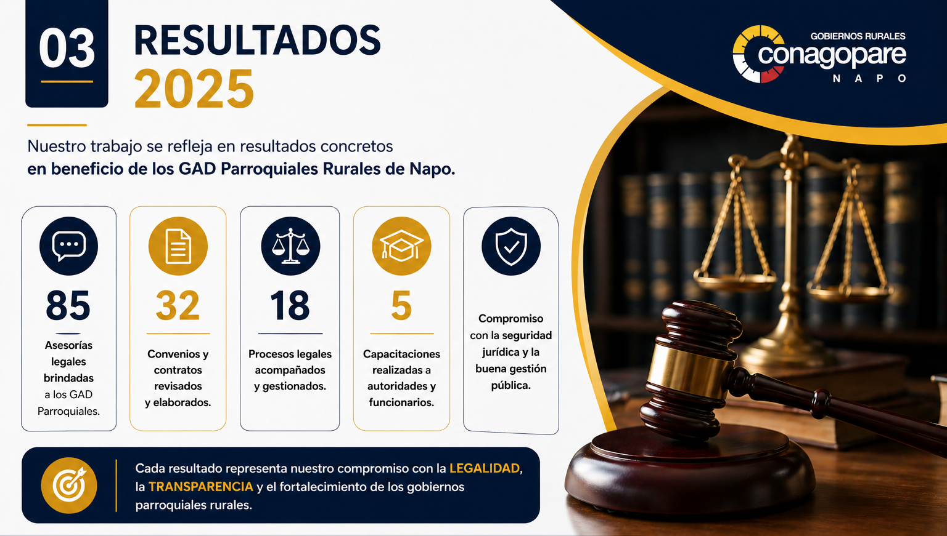

Slide 33



Slide 34
DIRECCIÓN PLANIFICACIÓN Y PROYECTOS

Slide 35

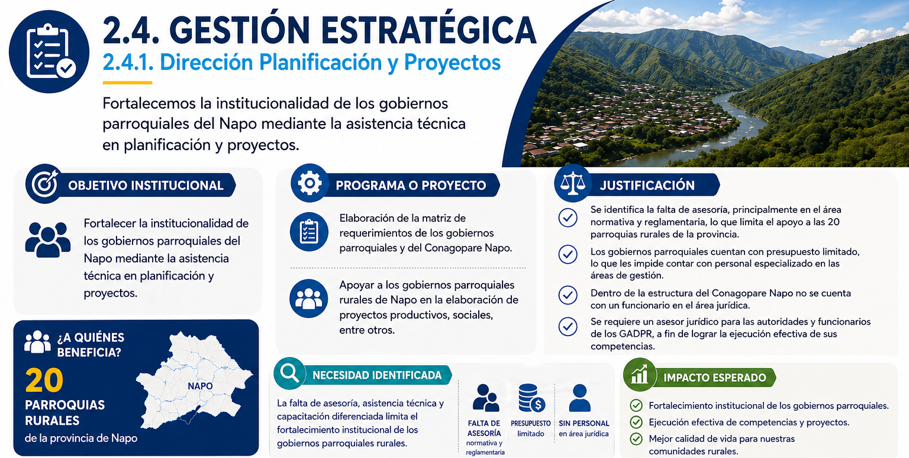

Slide 36


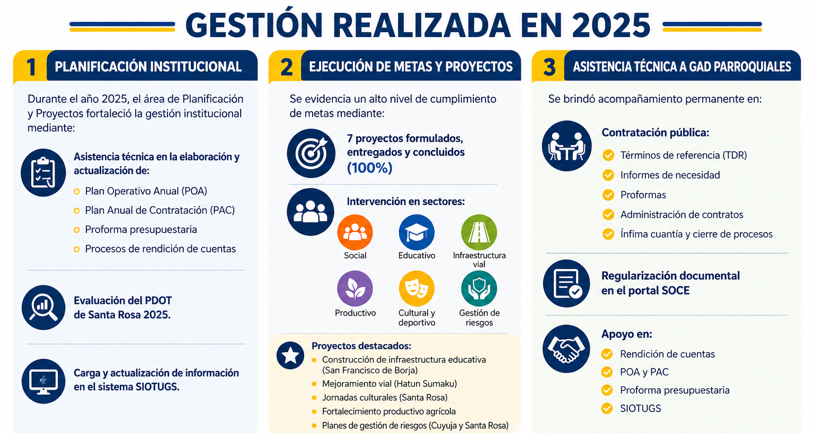

Slide 37
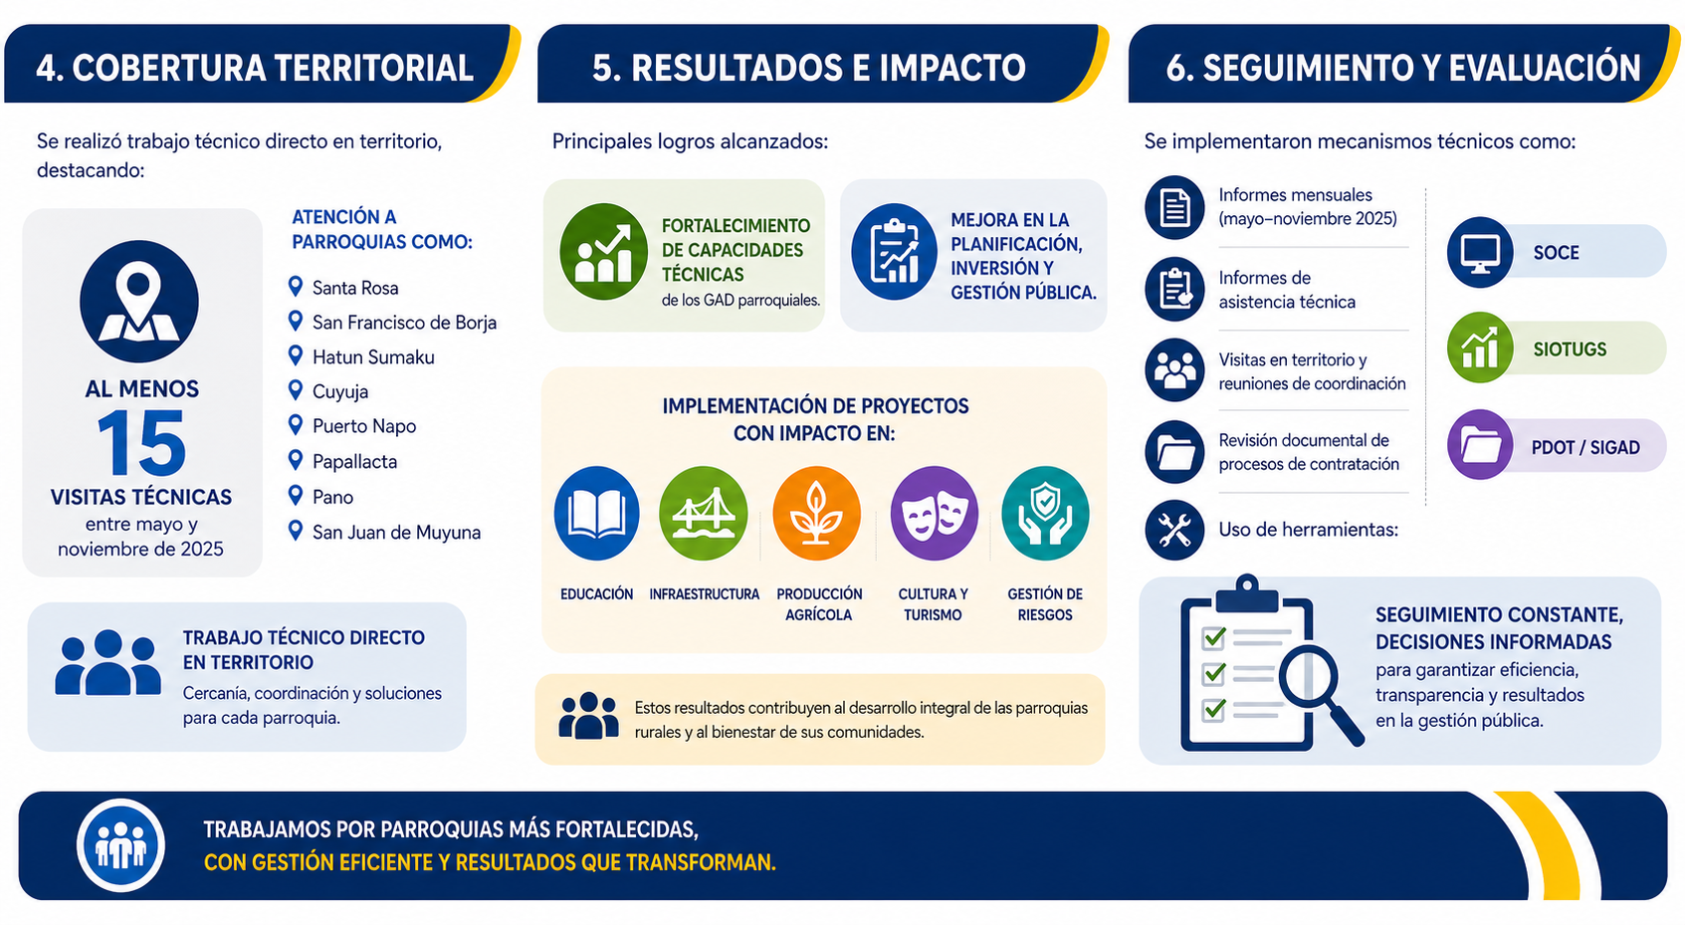



Slide 38

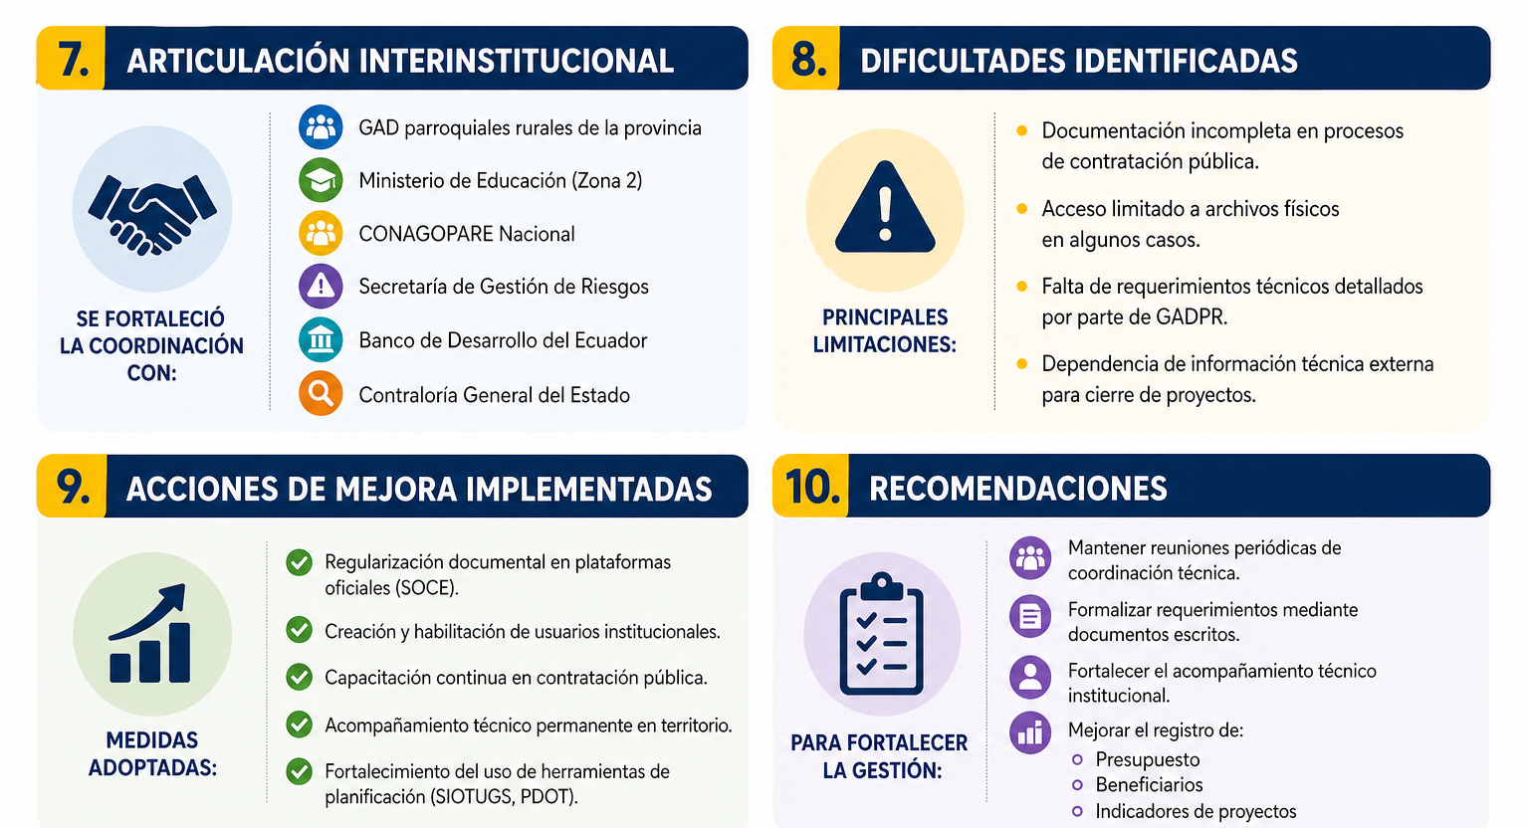

Slide 39
SOLICITUDES RECEPTAS DE LOS GOBIERNOS PARROQUIALES
Se receptaron y gestionaron un total de 58 solicitudes formales provenientes de los Gobiernos Autónomos Descentralizados Parroquiales Rurales de la provincia de Napo.
N° | GAD | CANTIDAD
1 | GADPR DE AHUANO | 7
2 | GADPR DE SAN JUAN DE MUYUNA | 1
3 | GADPR DE SAN PABLO DE USHPAYACU | 1
4 | GADPR DE SAN PABLO DE CUYUJA | 10
5 | GADPR DE SAN PABLO DE OYACACHI | 4
6 | GADPR DE SAN PABLO DE LINARES | 3
7 | GADPR DE SAN PABLO DE SUMACO | 1
8 | GADPR DE SAN PABLO DE SANTA ROSA | 8
9 | GADPR DE SAN PABLO DE COTUNDO | 10
10 | GADPR DE SAN PABLO DE HATUN SUMAKU | 4
11 | GADPR DE SAN PABLO DE SAN FRANCISCO DE BORJA | 5
12 | GADPR DE SAN PABLO DE PANO | 4

Slide 40
¡Gracias!

